Slide 1
Try^Fcatch, Python

Slide 2
Try^FCatch

Slide 3

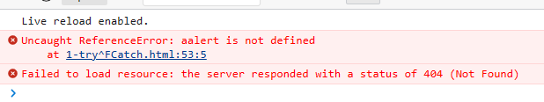

Try^FCatch
만약 오타를 냈다면
프로그램은 이게 뭔지 이해를 못한다! (예외발생)

Slide 4

이런 에러를 발견하면 귀신같이 공격에 이용하려는 사람들도 있다.

Slide 5
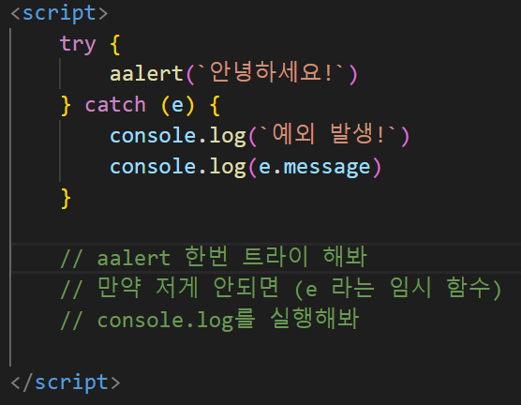



하지만 ‘실패했다면 이걸 꺼내줘‘ 라고 컴퓨터에게 말한다면
컴퓨터는 끄덕끄덕하며 (예외발생!)을 출력해준다.

Slide 6
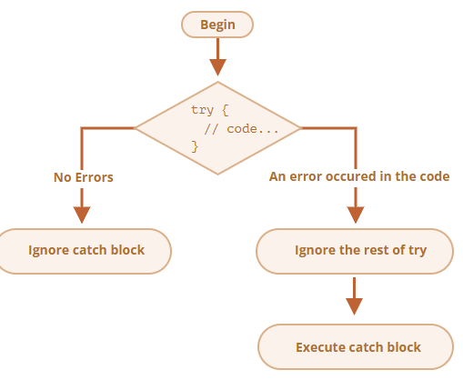
예외처리의 개념도

Slide 7
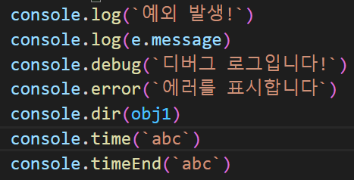
Console 밑에는 디버깅을 위한 많은 기능들이 들어가있다.

Slide 8
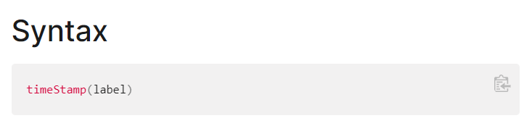
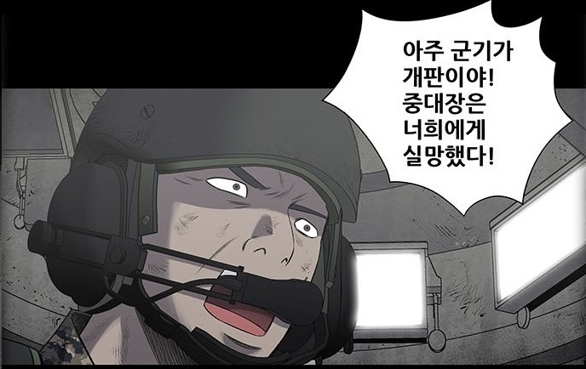
Console.log 밑의 기능들
MDN에 콘솔 관련 예시가 대충인 경우도 있다.

Slide 9
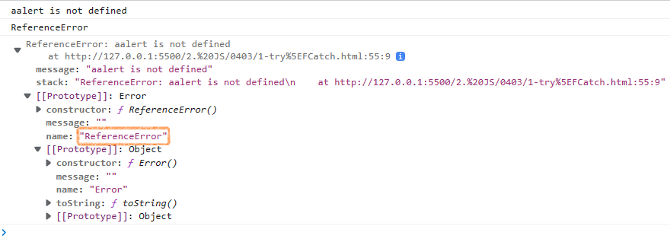
예외처리의 유형들
JS에는 예외처리에 대한 유형이 정의되어 있는데

Slide 10
RangeError
숫자변수나 매개변수가 ‘유효한 범위를벗어났음’을
나타내는 오류
ReferenceError
잘못된 참조를 했음을 나타내는 오류
SyntaxError
eval()이 코드를 분석하던 중,
잘못된 구문을 만났음을 나타내는 오류
TypeError
변수나 매개변수가 유효한 자료형이 아님을 나타내는 오류

Slide 11
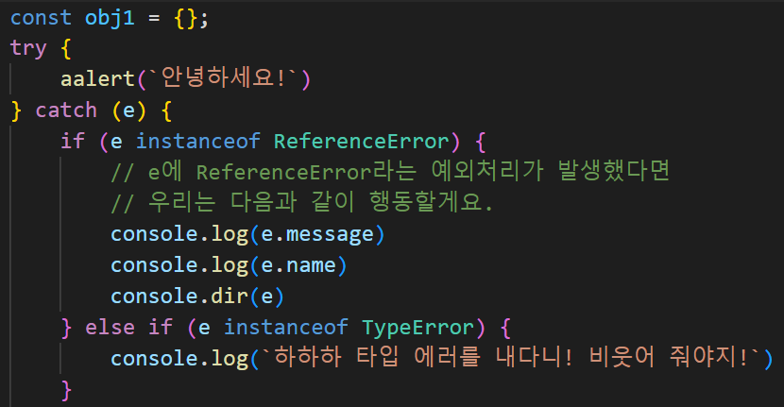
보통은 catch 안쪽에서 예외 에러를 내게 만들곤 해
보통 일일이 4개 에러를 다 잡게 끔은 안함

Slide 12
Finally
간단하게 순서도를
그려보자
로딩을 시작합니다.
Code 실행
연결이 안정적입니다
인터넷 연결에 이상 발생!
로딩 성공
연결 실패!
리소스를 정리하기
멍때리지 말고 받은 거라도 잘 정리해놔!

Slide 13
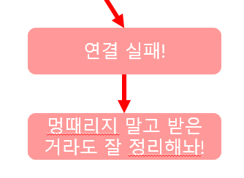
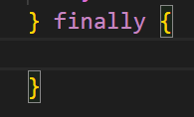
보통 요게 Finally의 좋은 예시. 성공하든 실패하든 마지막에 이걸 꼭 실행시켜줘!

Slide 14
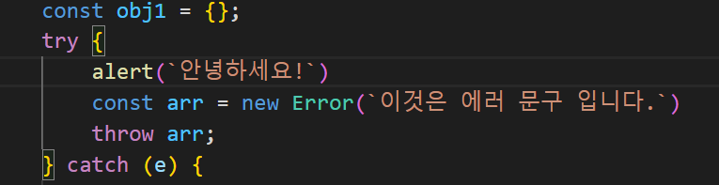

throw
ATM에서 만원 단위로 입력하라고 했는데
고객님이 천원만 입력했어요.
이거 들여 보내줘야해요~ 말아야 해요?
안되죠? 예외가 아님에도 예외로 처리해야 하는 상황인 거에요

Slide 15
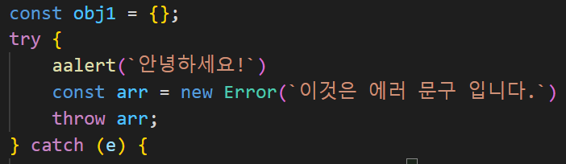
만약 try 구문에서 에러가 먼저 발생하면, throw를 읽지 않고 바로 catch로 가버린다

Slide 16
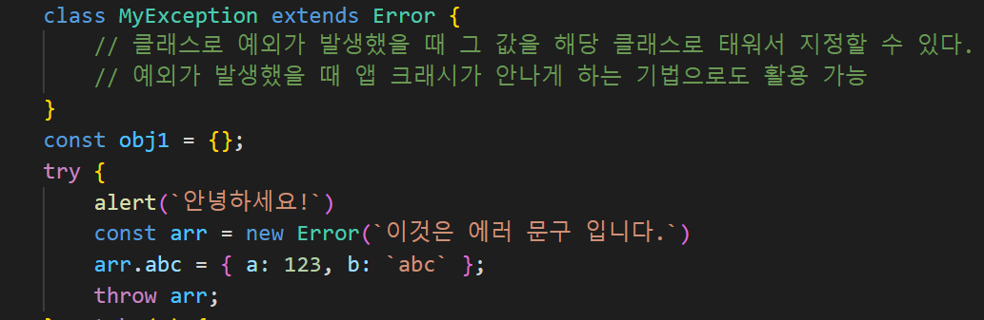
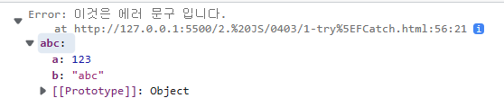
예외에 대한 문자열을 끼워넣을 수도 있음

Slide 17
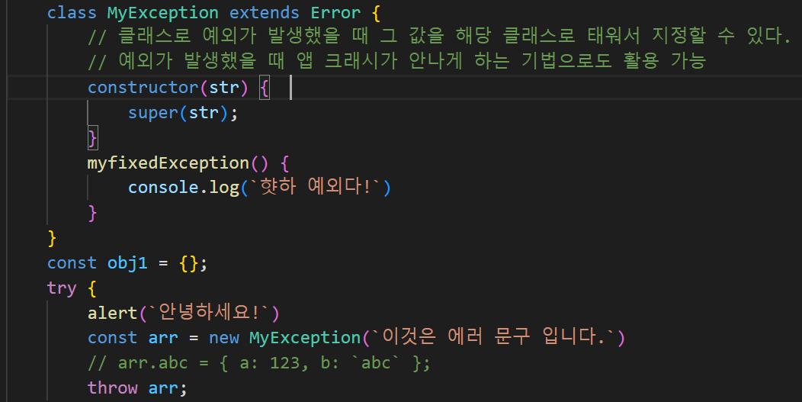
예외처리 심화편:
예외타입에 해당하는 클래스를 생성
Try catch시에 해당 상황에 예외 클래스의 해당 타입 함수로 연결해두면,
해당 상황에 따른 에러 메세지를 출력, 관리가 가능.
예외 타입을 몽땅 한 클래스에 넣어도 되는데 이건 컴펙트하게 관리하는 게 불가능해서 위쪽이 좀 더 나을 수 있음.

Slide 18
Python

Slide 19
장점: 읽기 쉬움. 매우 쉬움.

Slide 20
Python의 철학
가장 아름다운 하나의 답이 존재한다

Slide 21
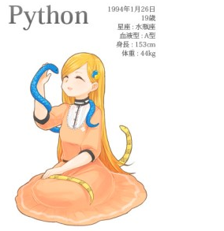

Beautiful is better than ugly.
- Zen of Python

Slide 22
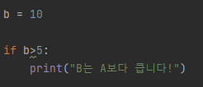



그래서 개행도 코드 블럭으로 침

Slide 23
단점: 느림
컴파일 형태가 아니라 인터프리터 형태.
(일일이 하나하나 읽음)
모든 자료형이 레퍼런스 형태로 동작.
모든 자료형이 객체
자료가 중첩이 되면 겹치는 걸 따로 저장하긴 함.
프로토타이핑 용으론 좋지만 실 프로덕트용으론 좋은 언어는 아님.

Slide 24

IDE를 써봅시다
Integrated Development Environment

Slide 25
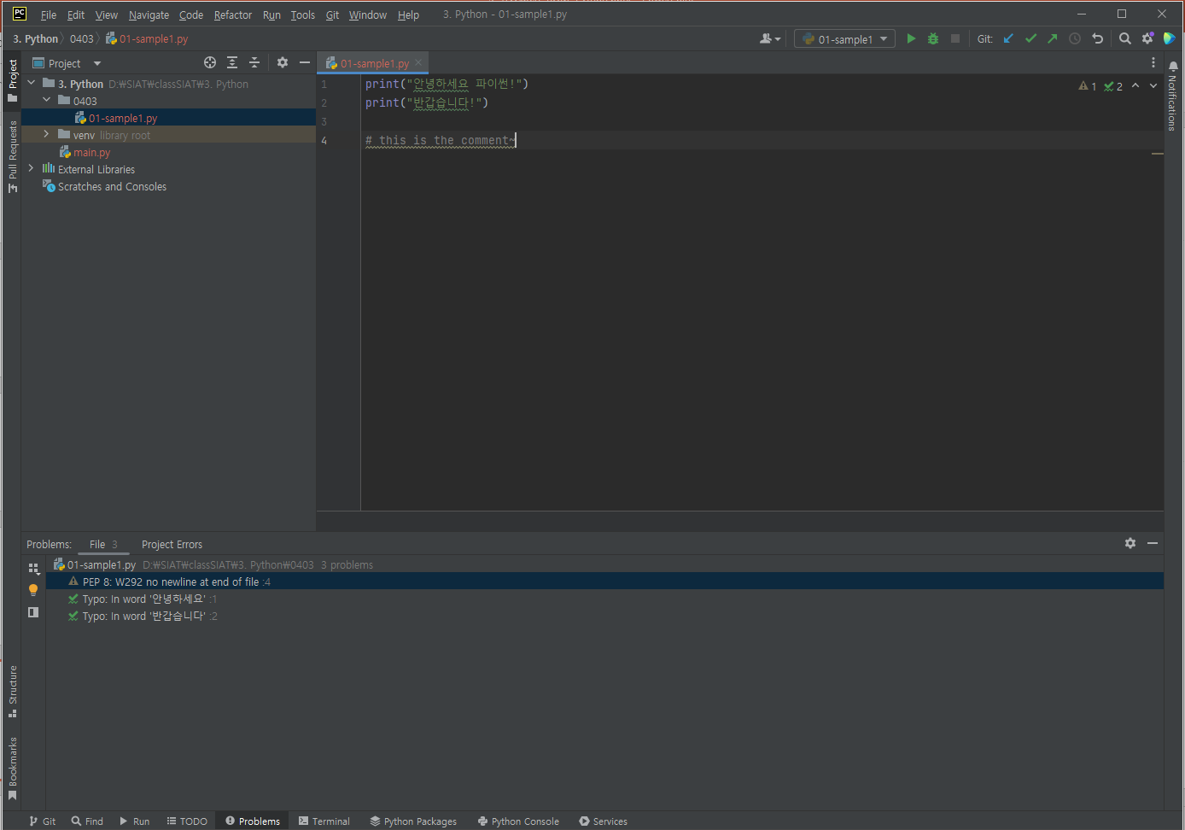

Slide 26
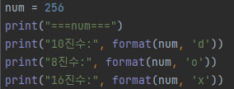
print
%를 쓰는 방법
Print format을 쓰는 방법

Slide 27
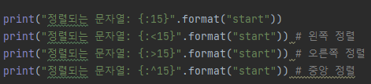



.format 메서드
텍스트 정렬
숫자 정렬

Slide 28
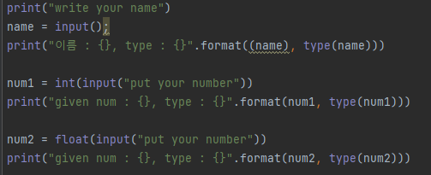
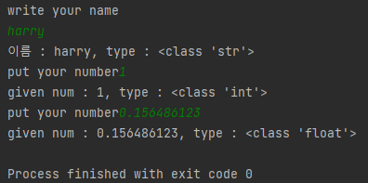
input 메서드
JS의 Prompt 함수와 같다고 보면 편함.

Slide 29
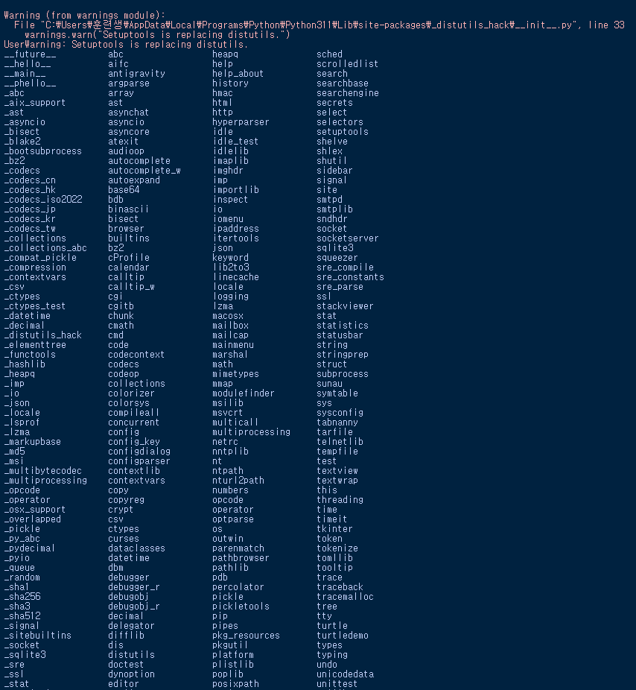
module
파이썬은 아주 많은 모듈을 갖고 있다!
(저 화면 안에 다 안들어감)

Slide 30
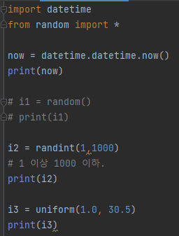
Import blah
-> blah라는 모듈을 가져온다.
JS와는 달리 모듈을 가져와야 함수를 쓸 수 있다.
각 모듈은 모듈 안에 기능에 필요한 함수들을 내장하고 있다.

Slide 31
대표적인 모듈을 몇 개 소개

Slide 32
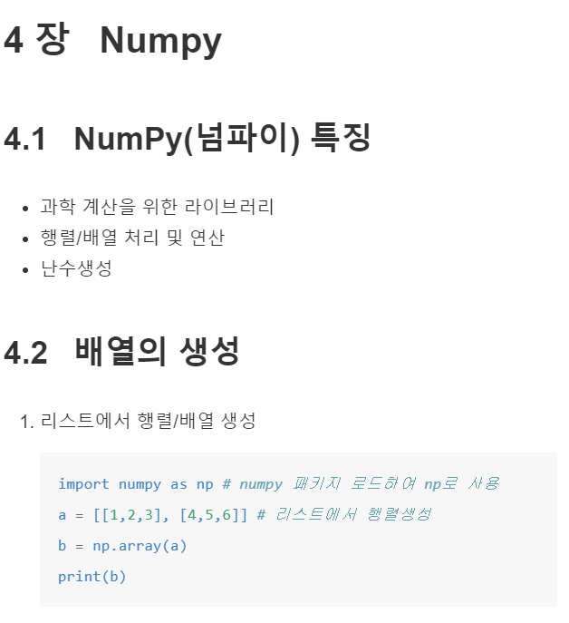

Slide 33
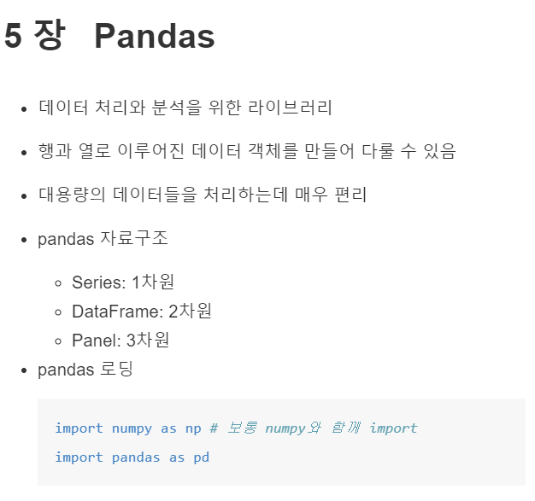

Slide 34
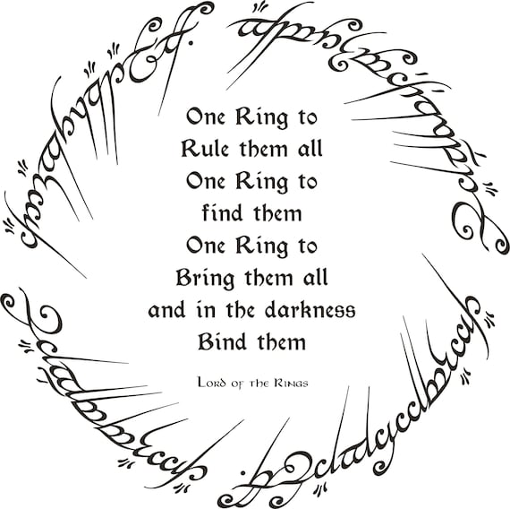
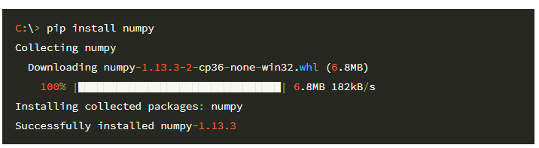
그리고 이 모든 모듈들을 관리하는 pip
커멘드에서 바로 모듈을 내려받을 수도 있다.

